Slide 1
Voronoi图算法
1853344 易钰洁

Slide 2
参考
[1]徐政超.基于voronoi图算法的航路规划方法研究[D].陕西：长安大学资源与环境遥感，2014：1-58
[2]易晟,樊晓平,罗熊.平面移动机器人最短路径规划的几何算法研究[J].长沙铁道学院报,2003,21(1):52-56. DOI:10.3969/j.issn.1672-7029.2003.01.011.
[3]刘霞.汽车型机器人的避障路径规划[D].湖北:华中科技大学,2008. DOI:10.7666/d.d072184.
[4]路径规划学习入门https://blog.csdn.net/dazhushenxu/article/details/77833023

Slide 3
传统方法
几何法：可视图法，Voronoi图法
单元划分法
人工势场法
智能方法
神经网络算法，遗传算法，

Slide 4
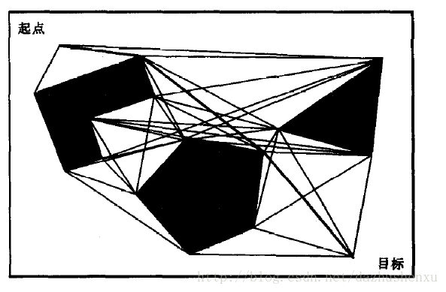
可视图法
将起点和终点以及障碍物的顶点用直线连接，要求连线不能穿过障碍物。

Slide 5
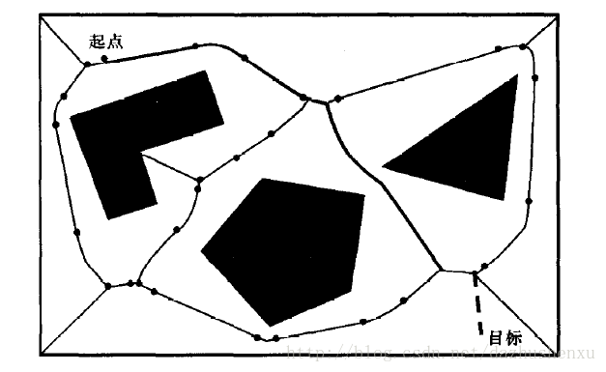
Voronoi图
每个区域只包含一个障碍物。
倾向于远离障碍物。

Slide 6
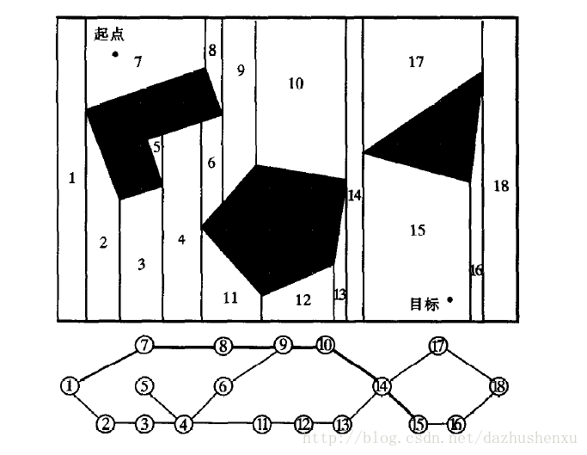
单元分解
竖直分成不同的自由单元
形成无向图

Slide 7
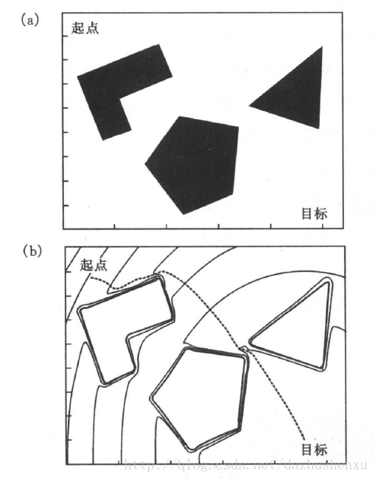
势场法
和物理中电势很像，这里以目标点处为电势为0。

Slide 8
 | 优点 | 缺点
可视图法 | 概念直观，实现简单。 | 缺乏灵活性，起始点和目标点改变，就要重新构造可视图；不一定得到最优路径。
Voronoi图法 | 规划的路径安全性非常好。 | 计算量很大；规划出的路径往往不是最优路径。
单元分解法 | 划分简单，易于实现。 | 不一定能精确表示障碍物，这种误差可以通过增加单元的数量来提高划分精度，但这又导致空间开销增大。
势场法 | 可以迅速躲开突发障碍物，实时性较好。 | 容易产生局部极点和死锁；在相近障碍物之间不能发现路径；在障碍物前面发生震荡；在狭窄通道中摆动。

Slide 9
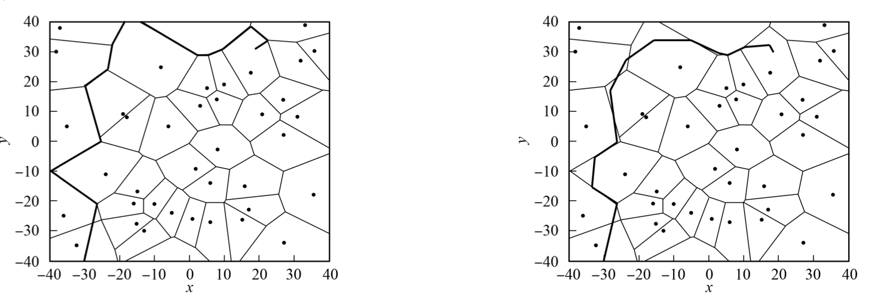
Voronoi图算法
1.根据障碍物生成Voronoi图。
2.计算Voronoi图各边长短，形成加权Voronoi图。
3.起始点和目标点与其几何距离最近的几个点连接。
4.选择合适的最短路径搜索算法
5.平滑处理

